Slide 1
IF Centern P12
Utvärdering 2022
ALLPPT.com _ Free PowerPoint Templates, Diagrams and Charts

Slide 2
”Får mycket klagomål av vissa lagkamrater eftersom jag
inte är lika duktig som dem.”
”Roliga o omväxlande övningar”
”Det är kul. Roliga övningar och vi får ofta köra match.”
”Allt är inte lika roligt, förstår syftet med variation”

Slide 4
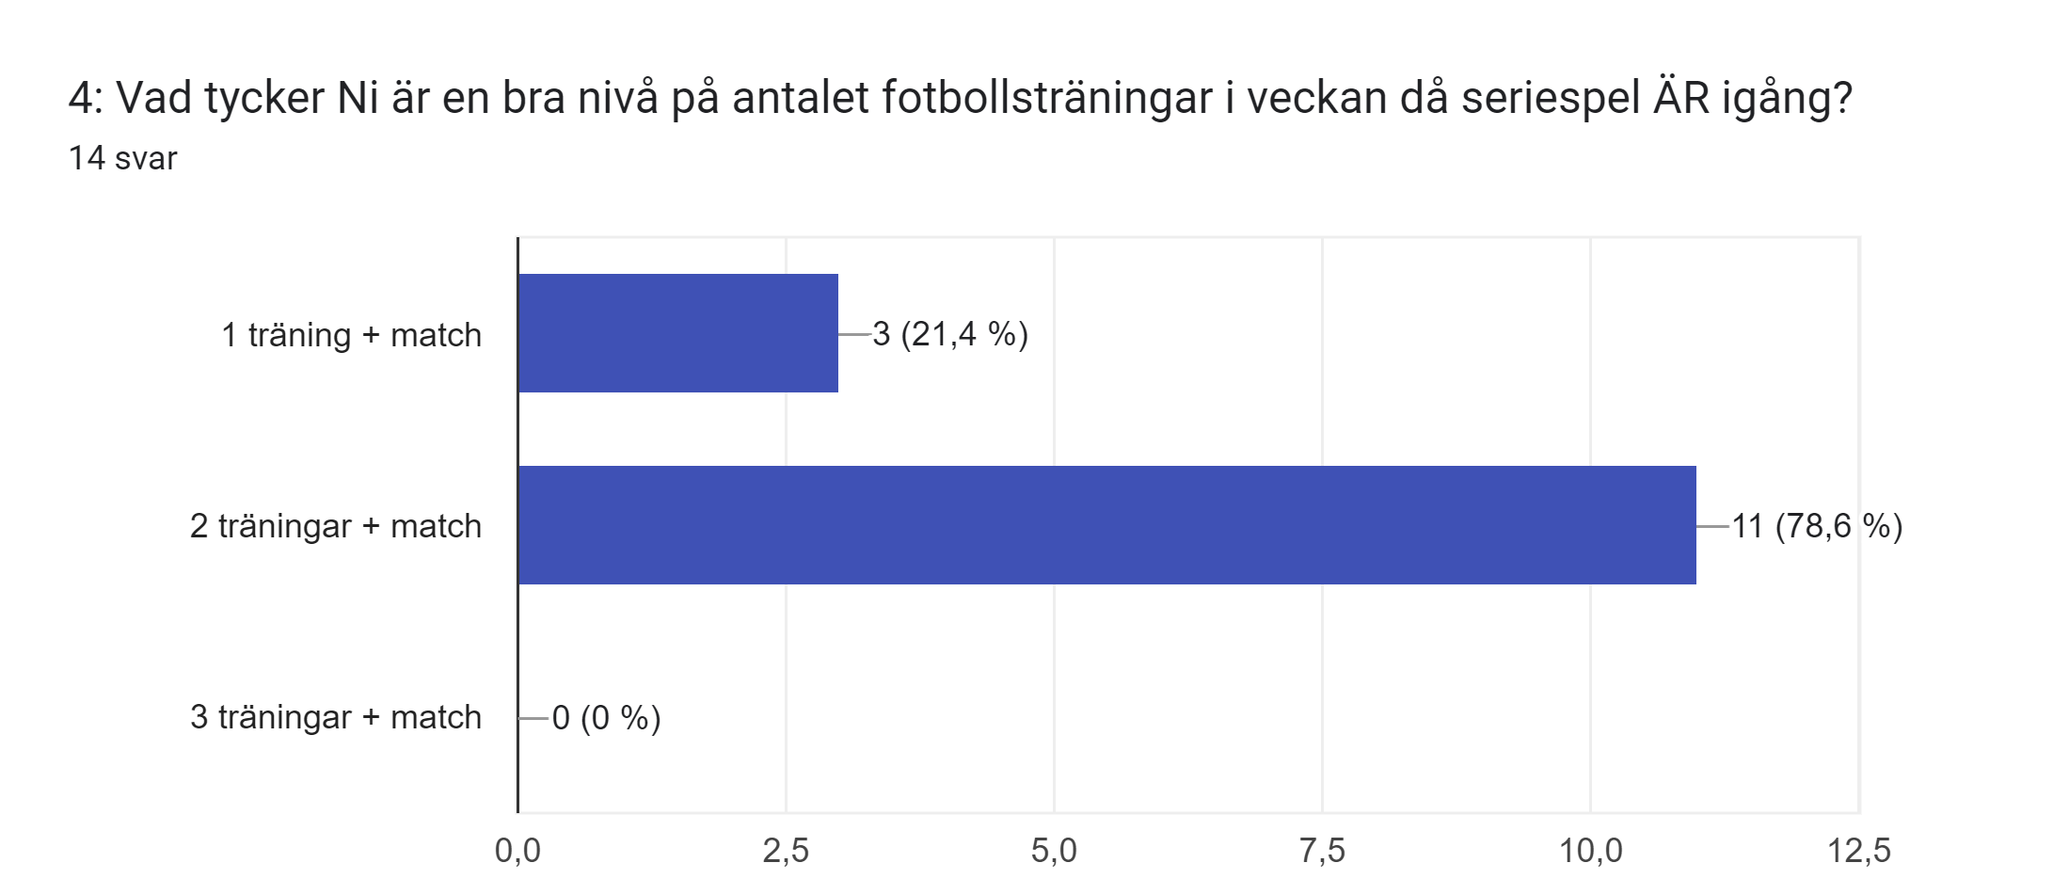

Slide 5
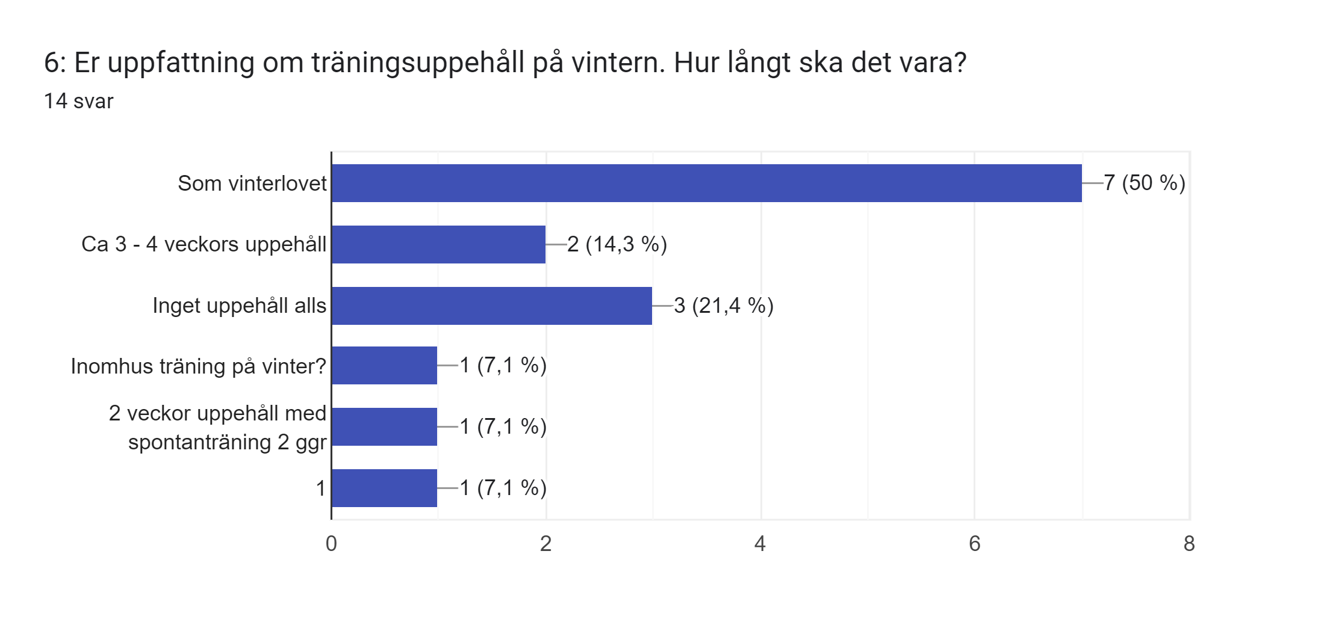

Slide 6
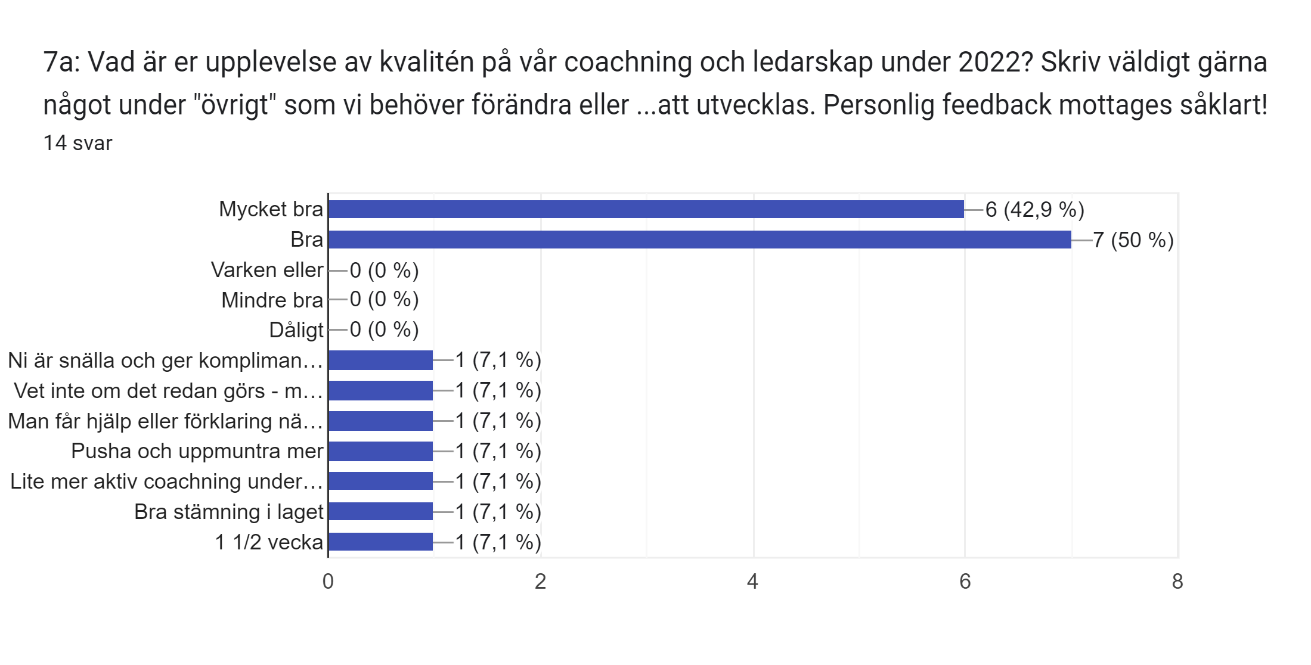

Slide 7
Vad anser du om sammanhållningen i laget?
Bra
Sammanhållning kommer inte av sig självt. Det behöver man jobba aktivt med - och det upplever vi att man gör i laget!
Viktigt att tränarna arbetar aktivt med att motverka att spelarna klagar på varandra.
Det är bra stämning!
Ja jätte bra
Mkt bra
Trivs. Kul att fler från vårt område är med
Den är bra, vi skrattar mycket tillsammans och det är kul tillsammans
Bra sammanhållning i laget men vissa är hårda i sina kommentarer om man inte är lika bra som dem.
Bra. Jag trivs och känner trygghet med både ledare och lagkamrater i laget.
Den är bra.
Mycket bra lagkamrater o tränare
Jag trivs bra och tycker om minna tränare
Sådär många som tramsar
Det är ganska bra. Ibland kan kompisarna uttrycka kommentarer om man missar

Slide 8
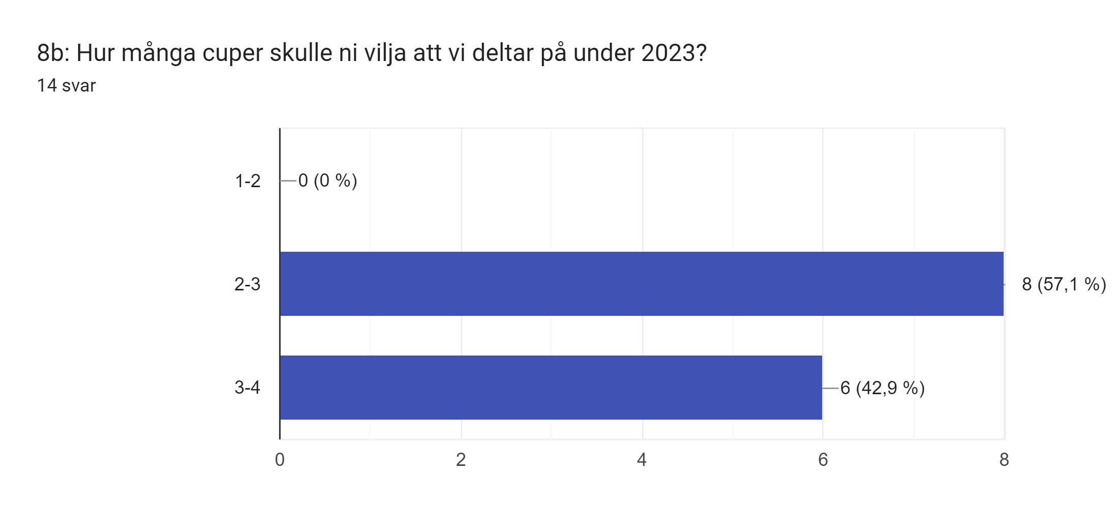

Slide 9
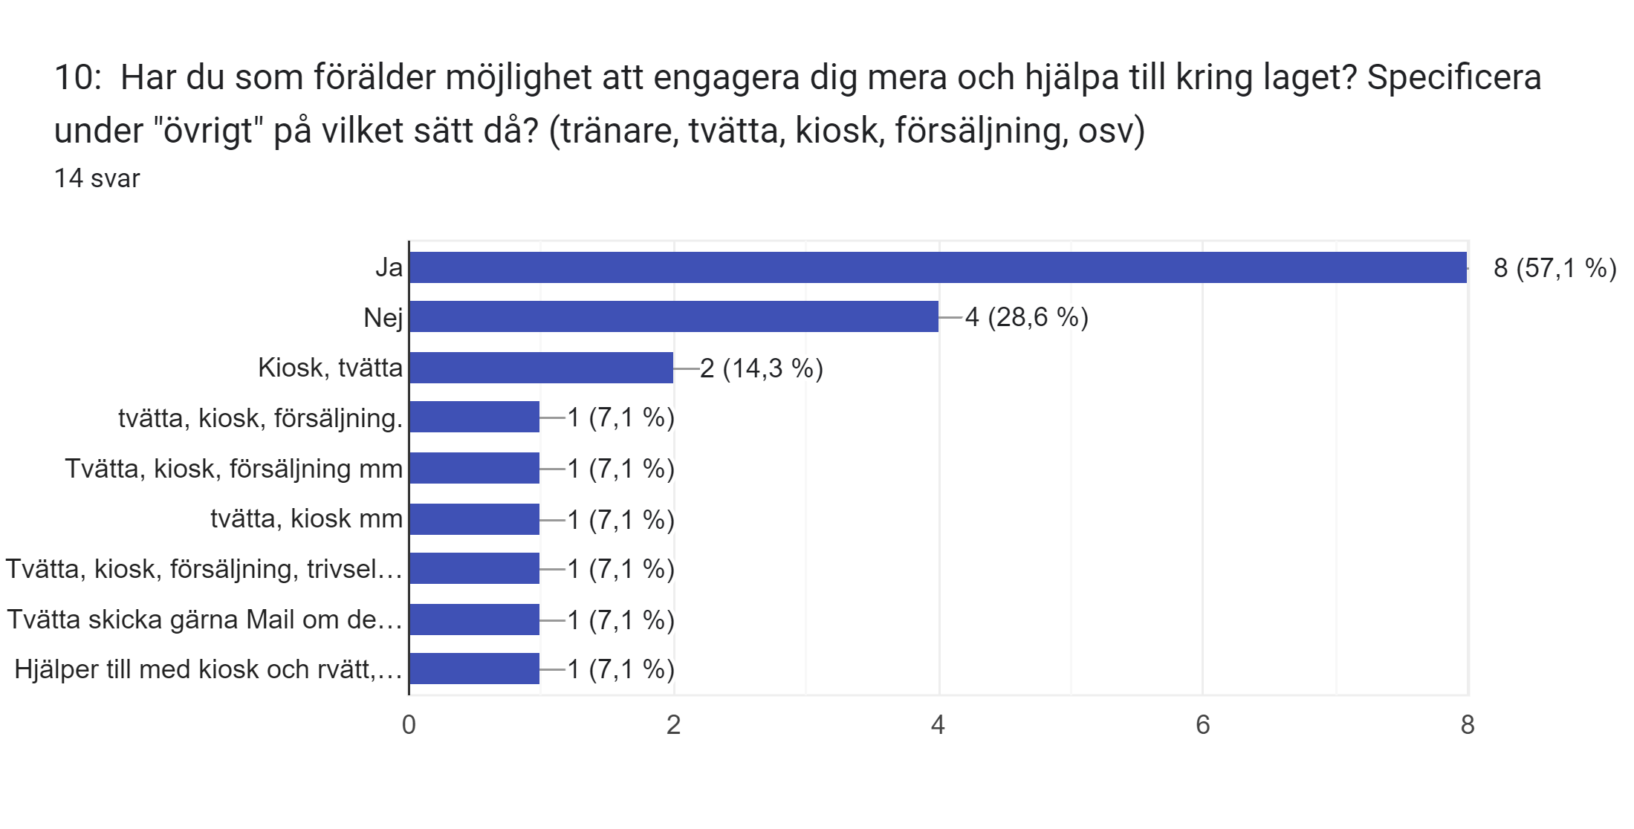

Slide 10
11: Skulle du vilja göra någon annan aktivitet tillsammans med laget?
kolla på en fotbollsmatch.
Ja! Bada, laserdome eller prison island.
Ja vid avslutning och så som vi har gjort.
Vet inte
Grilla, brännboll, mm
ja te.x laserdoom
Spara till en allsvensk match, gärna mellan två topplag
Roligt att kolla matcher tsm och käka pizza.
Barn: Ja det hade varit kul. Gå på Örjans vall tillsammans hela laget, grillkväll med aktivitet vid stranden/Galgberget, Prison island etc.
Vet ej.
Bowling
Ja tex laserdome eller ut och äta
Åka till liseberg
Ja, kanske gå på en match tillsammans eller laserdoom?

Slide 11
